Slide 1
第二部分 软件需求
主要内容
RUP中的需求流程
用例模型
术语表
补充规约
检查点
案例实践

Slide 2
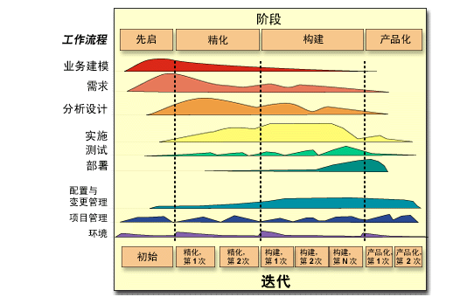
RUP规程中的需求
需求的目的
与客户和其他涉众在系统的工作内容方面达成并保持一致
让开发人员对系统的需求有更好的理解
划分系统的边界
为计划迭代的技术内容提供基础
为估算开发系统所需成本和时间提供基础
定义系统的用户界面
规程

Slide 3
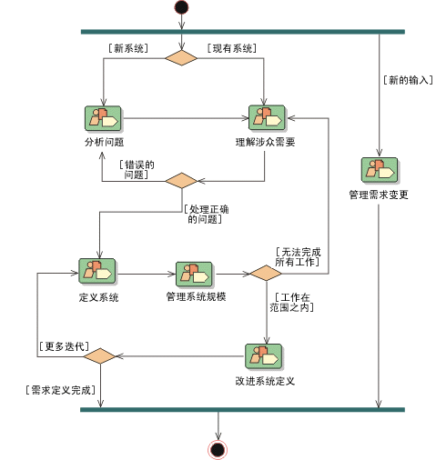
需求工作流

Slide 4
相关需求制品
记录一些系统需求相关的术语
用例模型
术语表
参与者
用例
用例图描述参与者与用例间的关系
...
用例规约描述每一个用例的细节信息
补充规约
记录一些全局性的功能需求、非功能性需求和设计约束等
用例规约

Slide 5
案例学习：课程注册系统
浏览课程注册系统的问题陈述文档
课程注册需求文档

Slide 6
第二部分 软件需求
主要内容
RUP中的需求流程
用例模型
术语表
补充规约
检查点
案例实践

Slide 7
什么是用例模型
用例模型是以用例和参与者的形式描述系统的功能需求的模型
参与者表示与系统交互的人或其它系统
察看报告
对一组动作序列的描述，系统通过执行这一组动作序列为参与者产生一个可观察的结果。
注册课程
学生
登录

Slide 8

用例方法的优点
交流
标识
验证
用例
交流
验证
标识
用户
最终用户
领域专家

Slide 9
建立用例模型
使用用例的方法来描述系统的功能需求的过程就是用例建模
步骤
  确定参与者
  确定用例
  描述用例规约
  检查用例模型

Slide 10
确定参与者
通过提问发现系统参与者
  使用系统主要功能的人是谁
  系统要从哪些人或系统获取数据
  系统为哪些人或系统提供数据
  系统会与哪些其它系统相关联
  系统由谁维护和管理

Slide 11
参与者示例
学生——注册课程
教授——选择课程来教
注册员——维护教授和学生的信息
财务系统——从注册系统获得学生的费用情况
课程目录系统——维护课程信息

Slide 12
确定用例
通过提问发现系统用例
  参与者为什么要使用该系统
  参与者是否会在系统中创建、修改、删除、访问、存储数据；又是如何来完成这些操作的
  参与者是否会将外部的某些事件通知给该系统
  系统是否会将内部的某些事件通知该参与者

Slide 13
用例示例
无论是学生，教授还是注册员都需要登陆到系统
学生需要使用系统来注册课程，也能查看自己的成绩
教授需要使用系统来选择课程，也能记录学生的成绩
注册员必须维护学生、教授的信息，并在适当时候关闭注册系统
当选择课程的过程完成后，收费系统必须获得收费信息
学生和教授选择课程，需要启动课程目录系统
可以生成以下用例：
登陆系统；注册课程；查看成绩；选择课程任教；提交成绩；维护教授信息；维护学生信息；关闭注册

Slide 14
课程注册系统用例图
查看报告
课程目录系统
维护教授信息
注册课程
学生
登录
维护学生信息
注册员
选择所教的课程
关闭注册
教授
提交成绩
财务系统

Slide 15
用例规约
名称
简要说明
事件流
关系
活动图
用例图
特殊需求
前置条件
后置条件
其它图
用例模型
参与者
用例
...
用例规约

Slide 16
描述用例 —— 事件流
事件流描述对话的细节，包括
  一条基本流
  几条备选流
    常规的异体
    单数的案例
    异常流 处理出错情况

Slide 17
什么是场景
场景是用例的实例

Slide 18
事件流的格式
基本流
  用数字编号标明步骤的先后顺序
  概括每一步的主要内容
备选流
  起点：该备选流从事件流的哪一步开始
  条件：什么条件会触发该备选流
  动作：系统在该备选流下会采取什么动作
  恢复：该备选流结束后，用例如何继续执行

Slide 19
登录系统的事件流
基本事件流
1.当学生/教授/登记员要求登录该课程注册系统时，系统要
求输入其用户名及密码
2. 学生/教授/登记员输入其用户名及密码
3. 系统进行用户名和密码的验证
A1：无效的用户名
A2：密码错误
4.学生/教授/登记员登录系统，进行其它操作
备选事件流
A1：无效的用户名
1.系统显示用户名错误
2.返回基本事件流第1步
A2：密码错误
1.系统显示密码错误
2.返回基本事件流第1步

Slide 20
描述用例 —— 活动图
选择课程
[ 删除课程 ]
删除课程
[ 添加课程 ]
检查课程表
检查先决条件
[ 检验完成 ]
[ 检验失败 ]
分派课程
解决冲突
更新课程表

Slide 21
登录系统的用例规约
简要说明：
学生在进行课程注册前必须先登录该系统；教授也需要先登录才能进行选择课程等操作；登记员也必须登录后才能进行有关信息的维护
事件流：
略
特殊需求：
无
前置条件：
学生/教授/登记员有正确的用户名和密码
后置条件：
成功登录后，学生/教授/登记员可分别进行相应权限内的操作；如果登录失败则不能进行任何操作

Slide 22
案例学习：用例规约
浏览关于注册课程用例的用例规约
（后续的分析设计都与该用例有关）
用例规约

Slide 23
第二部分 软件需求
主要内容
RUP中的需求流程
用例模型
术语表
补充规约
检查点
案例实践

Slide 24
术语表
课程注册系统术语表
1. 简介
这份文档是用来对一些术语进行定义的，同时将用例说明或其他文档中读者不太熟悉的术语进行解释性的描述。通常来说，这份文档对一些数据信息进行一些定义，从而使得用例说明和其他的文档显得简洁易懂。
2. 定义
这份术语表包含了课程注册系统中核心概念的定义。
2.1 课程:大学提供的某一门课。
2.2 课程开设：某一课程的具体安排情况，包括一周上课的天数和时间。
2.3 课程目录: 高校开设的所有课程的完整目录
。。。。。。
术语表

Slide 25
案例学习：术语表
浏览课程注册需求文档提供的术语表
术语表

Slide 26
第二部分 软件需求
主要内容
RUP中的需求流程
用例模型
术语表
补充规约
检查点
案例实践

Slide 27
补充规约
描述全局性的功能需求
功能性
可用性
可靠性
性能
可支持性
设计约束
记录所有可用性相关的需求，如系统的使用者所需要的培训时间、是否应附合一些常见的可用性标准如Windows界面风格等
包括可用性，故障频率和严重性，精度等
包括响应时间，吞吐量，容量，资源利用情况等
包括编码标准、命名约定、类库、如何来对系统进行维护操作和相应的维护实用工具等
补充规约
代表已经批准并必须遵循的设计决定，其中包括软件开发流程、开发工具、系统构架、编程语言、第三方构件类库、运行平台和数据库系统等

Slide 28
补充规约示例
课程注册
需求文档
浏览课程注册需求文档提供的补充规约
补充规约

Slide 29
第二部分 软件需求
主要内容
RUP中的需求流程
用例模型
术语表
补充规约
检查点
案例实践

Slide 30

检查点：需求分析：用例模型
用例模型是否易于理解
通过用例模型能否对系统的功能和它们的关系有清楚的认识
所有功能需求是否都已经满足
模型中是否有多余的行为
模型是否需要分成为包

Slide 31

检查点：需求分析：参与者
是否确定了所有的参与者
每个参与者是否至少与一个用例有关
参与者是否需要合并或分解
一个用例中是否有两个参与者起同样的作用
用例是否有能使所有人都理解的直观的名字

Slide 32


检查点：需求分析：用例
每个用例是否至少和一个参与者
有关
每个用例是否都是独立的
是否存在用例有相似的行为或事
件流
用例是否有唯一并且直观的名字
所有人对用例的名字和描述是否
有一致的理解

Slide 33

检查点：需求分析：用例规约
是否清楚谁执行用例
用例的目的是否明确
简要说明是否是用例的真实描述
事件流的起始和结束时间是否清楚
参与者与用例的交流次序是否遵照
用户的要求
参与者信息的交流是否清楚
是否有用例过度复杂

Slide 34

检查点：需求分析：术语表
每个术语是否有清楚简明的定义
每个术语是否包含在用例说明的某处
在参与者和用例的简要说明中，术语的使用是否一致

Slide 35
第二部分 软件需求
主要内容
RUP中的需求流程
用例模型
术语表
补充规约
检查点
案例实践

